Slide 1
PROBLEMATIKA POBOČNIH MASNIH PREMIKOV V ZALEDJU NASELJA KOROŠKA BELA
Seja občinskega sveta občine Jesenice
Jesenice, 21. 9. 2017
Tina Peternel, Špela Kumelj

Slide 2
Vsebina predstavitve
Predstavitev problematike
Dosedanje raziskave in ugotovitve
Predlagane usmeritve in aktivnosti v prihodnje

Slide 3
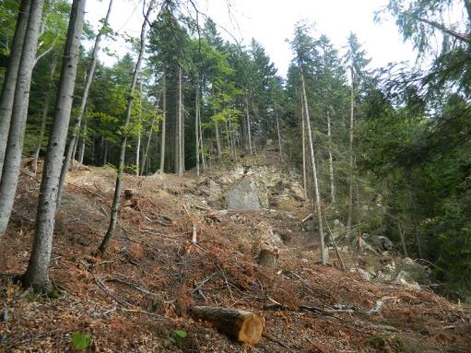
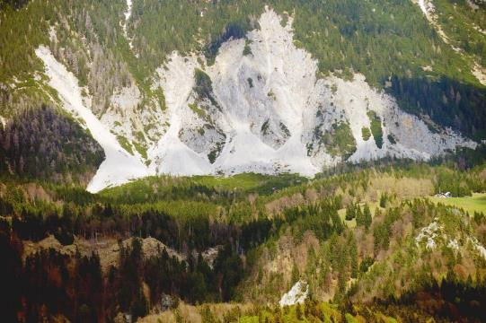
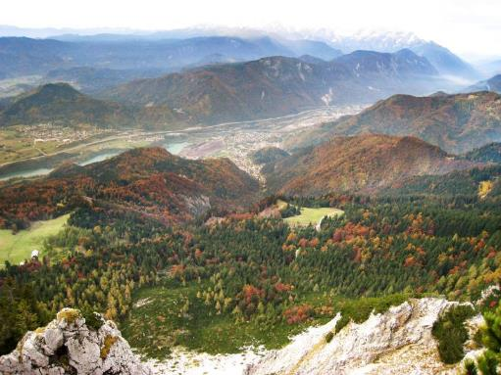
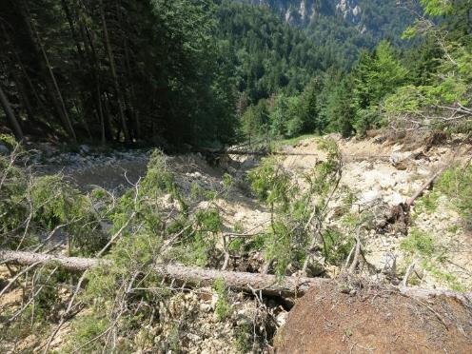
Ozadje obravnavane tematike – plaz Potoška planina in plaz Čikla
E. Dovžan, 2016
J. Jež, 2008

Slide 4
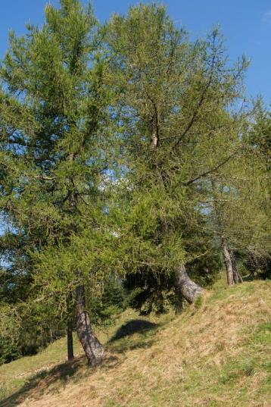
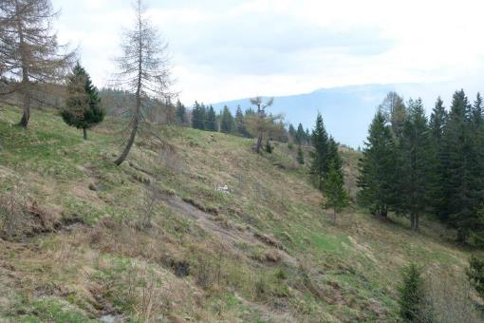
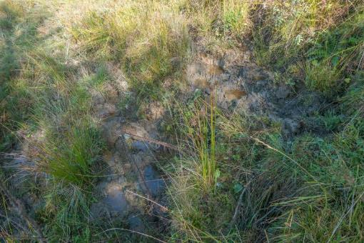
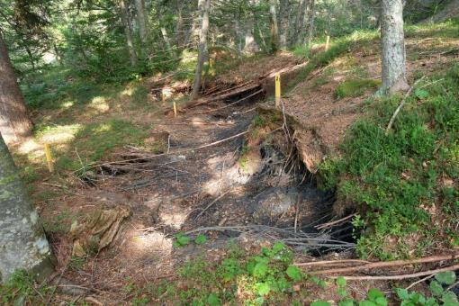
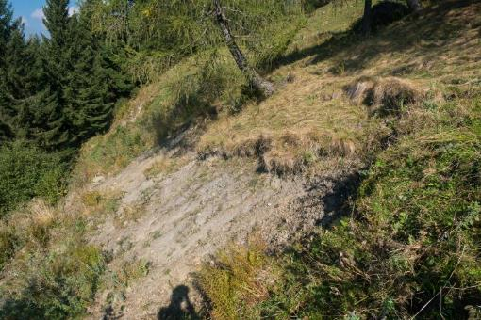
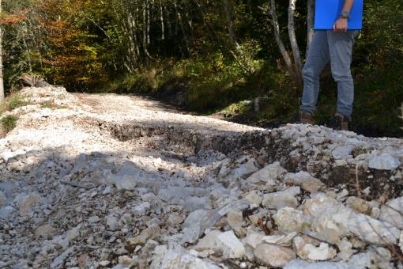
Ozadje obravnavane tematike – aktivnost območja
Notes:
Da so pobočni masni premiki na območju Potoške planine aktivni že vrsto let lahko prepoznamo:

Slide 5
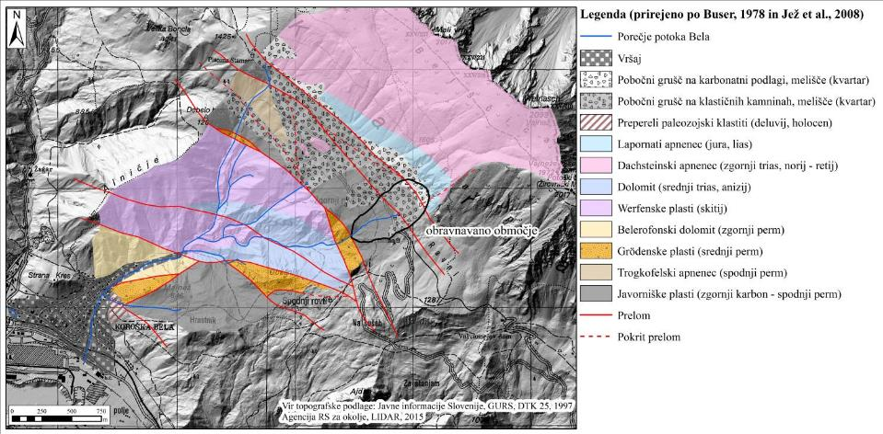
Pregled širšega raziskovalnega območja – geološke značilnosti in tektonika

Slide 6
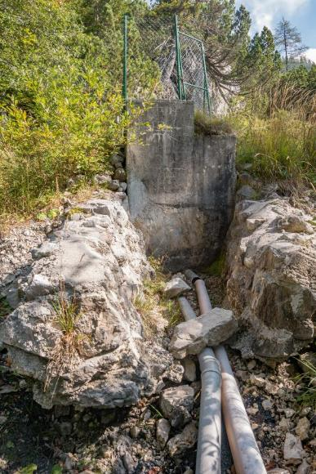
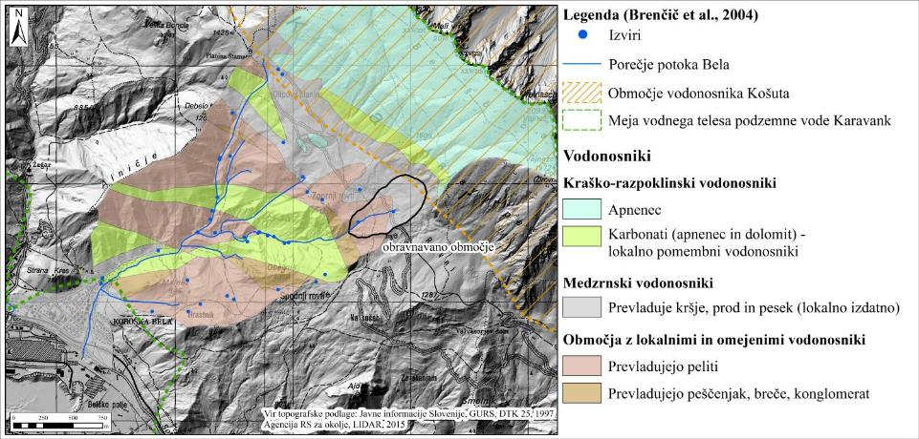
Pregled širšega raziskovalnega območja – hidrogeologija območja

Slide 7



Dosedanje raziskave ~ zgodovinski viri
Lavtižar (1897) in Zupan (1937) navajata, da je ob povodnji 13. novembra 1789 bil zasut del vasi Koroška Bela. Poškodovanih naj bi bilo 40 hiš, zasutih veliko obdelovalnih površin in uničenih več mlinov.

Slide 8
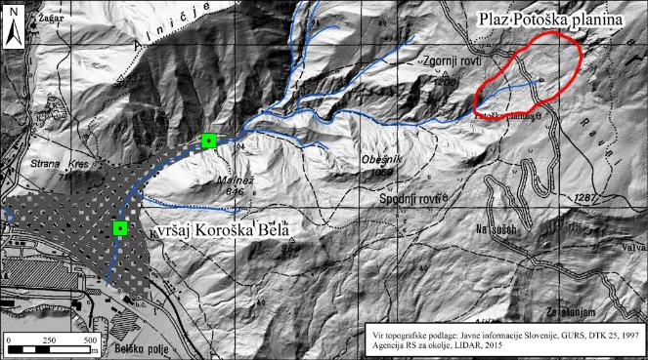
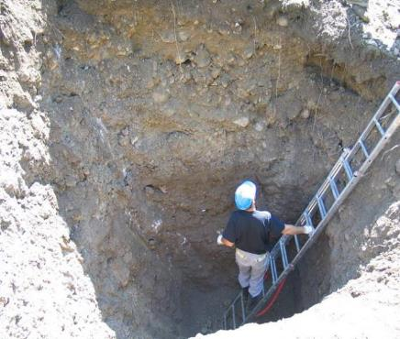
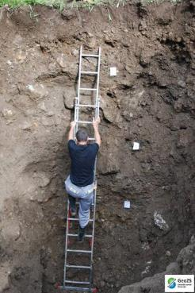
Dosedanje raziskave ~ CRP
2008: Ciljno raziskovalni projekti (CRP) (Mikoš et al., 2008)
»Ocena ogroženosti zaradi delovanja drobirskih tokov«
Z namenom interpretacije dogajanja na vršaju v preteklosti sta bila na vršaju Koroška Bela izvedena dva raziskovalna izkopa, ki sta bila litološko in sedimentološko podrobno pregledana in opredeljena.
Geotehnične raziskave materiala iz raziskovalnih izkopov.
Detajlno kartiranje zaledja vršaja Koroške Bele.
Matematično modeliranje (Flo2D) gibanja drobirskega toka na vršaju Koroška Bela
Notes:
Z namenom ocenjevanja transportnih lastnosti in za določanje nevarnosti nastanka drobirskih tokov in njihovega podrobnega modeliranja, so bile opravljene tudi geotehnične raziskave materiala iz raziskovalnih izkopov. Dodatno je bilo tudi opravljeno detajlno kartiranje zaledja vršaja Koroške Bele.
S pomočjo rezultatov naštetih raziskav, je bilo izvedeno dvodimenzijsko matematično modeliranja modeliranje gibanja drobirskega toka na vršaju Koroška Bela in na ostalih izbranih vršajih.

Slide 9
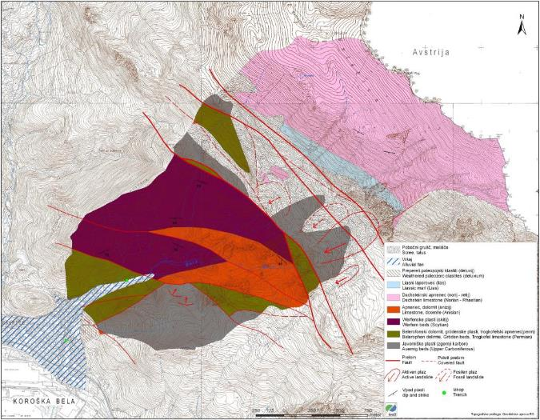
Dosedanje raziskave ~ CRP - rezultati
Podrobne litološke in sedimentološke analize izkopov so pokazale, da je sedimentno telo vršaja potoka Bela, nastalo kot posledica nenadnih katastrofičnih tokov pobočnih sedimentov. Sedimenti iz raziskovalnih izkopov so pokazali najmanj štiri do največ osem ločenih sedimentacijskih dogodkov, ki so posledica drobirskih tokov.
Kartiranje zaledja Koroške Bele je pokazalo na aktivne pobočne masne premike v zaledju Koroška Bela.
Ocenjeno je bilo, da lahko plaz Potoška planina, ob ekstremnih padavinah, predstavlja potencialno izvorno območje za nastanek drobirskega toka (100.000 m³ materiala), kar bi lahko ogrozilo spodaj ležečo vas Koroška Bela.
Notes:
Heterogena geološka zgradba območja zaledja Koroške Bele dopušča tudi možnost različnih izvornih območij, ki pa so vezana vezanih predvsem na slabo prepustne karbonske in permske klastične kamnine.

Slide 10
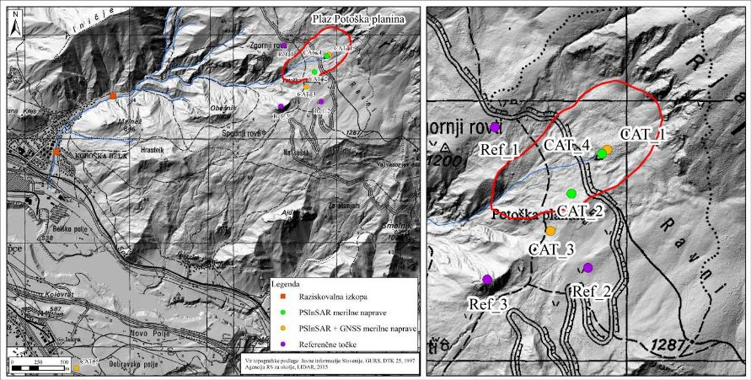
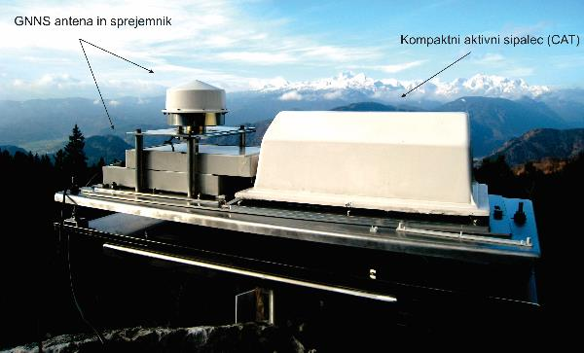
Dosedanje raziskave ~ I2GPS
2010: Integrated Interferometry and GNSS for Precision Survey (sofinanciran s strani 7. – EU: FP7-GALILEO-2008-GSA-1).
I2GPS prototipne naprave - CAT, GNSS sprejemniki in GNSS antene
Notes:
Na širšem obravnavanem območju je bilo nameščenih 8 naprav z različno opremo. Neposredno na območju Potoške planine so se nahajale 3 točke in sicer CAT_1, CAT_2 in CAT_4, od tega je CAT_1 bila opremljene z obema tehnologijama; ostali 2 pa sta omogočili le meritve PSInSAR.
Ena izmed točk in sicer CAT_5 je bila postavljena izven vplivnega območja plazenja in sicer na desni breg Save z namenom spremljanja tektonskih premikov.

Slide 11
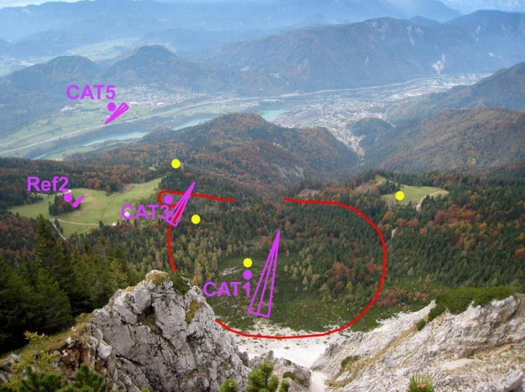
Dosedanje raziskave ~ I2GPS - rezultati
Rezultati I2GPS (januar 2011 – avgust 2011)
13 mm/leto
CAT 2
CAT 4
33 mm/leto
67 mm/leto
Komac et al., 2014
Notes:
CAT_1, CAT_2 in CAT_4 premikali proti zahodu, kar je sovpada z usmerjenostjo padnice pobočja navzdol.
Premiki na točki CAT_1 so pokazali na največje premike velikosti 67 mm/leto.
Točka CAT_4 je pokazala premike velikostnega reda 33 mm/leto.
Na točki CAT_2 so bili izmerjeni premiki 13 mm/leto.

Slide 12
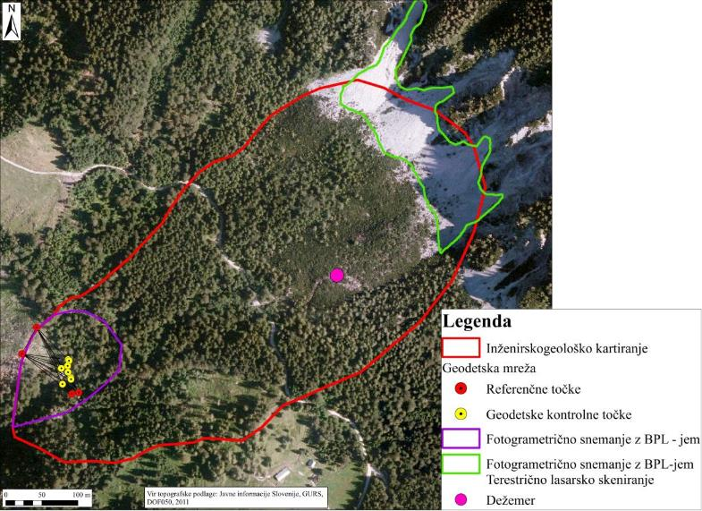
Dosedanje raziskave ~ sistem za opazovanje
Vrsta geod. meritve | Območje meritev | Rezultati meritev | Površina meritev (m²) | Število izvedenih meritev | Časovno obdobje | časovnega obdobja (mes.)
Tahim. meritve | spodnji del plazu | položaji geod. točk | ~ 1.100 | 8 | november 2012 – april 2016 | 41
aero fotogram. z BPL-jem | spodnji del plazu | 3R oblak točk; DMV; Ortofoto načrt | ~ 1.500 - 2.400 | 7 | julij 2013 – april 2016 | 33,5
 | zgornji del plazu |  | ~ 24.700 | 2 | julij 2014 – julij 2015 | 12
TLS | zgornji del plazu | 3R oblak točk; DMV | ~ 24.700 | 2 | julij 2014 – julij 2015 | 12
Notes:
Za opazovanje premikov so se v spodnjem delu plazu (v t. i. nogi plazu) izvajale tahimetrične meritve kontrolnih točk in aero fotogrametrično snemanje z uporabo brezpilotnega letalnika (BPL).
Za opazovanje pobočnih masnih premikov na območju odlomnega roba sta bili v zgornjem delu plazu uporabljeni tehnologiji terestričnega laserskega skeniranja (TLS) in aero fotogrametrične meritve.
Tahimetrične meritve geodetskih kontrolnih točk v spodnjem delu plazu Potoška planina smo izvedli osemkrat v časovnem obdobju od novembra 2012 do aprila 2016.
Aero fotogrametrično snemanje z BPL-jem spodnjega plazu Potoška planina smo izvedli sedemkrat, in sicer v obdobju od julija 2013 do aprila 2016 sočasno s tahimetričnimi meritvami.
Terestrično lasersko skeniranje in aero fotogrametrično snemanje z BPL-jem zgornjega dela plazu Potoška planina je bilo izvedeno dvakrat (julij 2015 in julij 2015) s časovnim razmikom enega leta.

Slide 13
Dosedanje raziskave ~ sistem za opazovanje – rezultati
Na podlagi rezultatov je bilo namreč ugotovljeno, da je območje Potoške planine podvrženo različnim vrstam pobočnih masnih premikov, ki aktivno delujejo v medsebojni interakciji in skupaj tvorijo območje, ki se potencialno lahko pretvori v drobirski tok večje razsežnosti, ki lahko ogrozi naselje Koroška Bela
Na območju zaledja Koroška Bela obstaja več izvornih območij materiala, ki se lahko ob neugodnih vremenskih razmerah mobilizirajo v obliki pobočnih masnih premikov (plaz, gruščnat plaz, drobirski tok itd.) in ogrozijo nizvodno ležečo vas Koroška Bela.
Rezultati raziskovalnega dela so pokazali nujo po globinskih raziskavah plazu, ki predstavljajo ključni vhodni podatek za natančno klasifikacijo pobočnih masnih premikov (glede na vrsto sedimenta, vsebnost vode, globine plazu itd.) in za oceno volumna plazeče se mase.

Slide 14
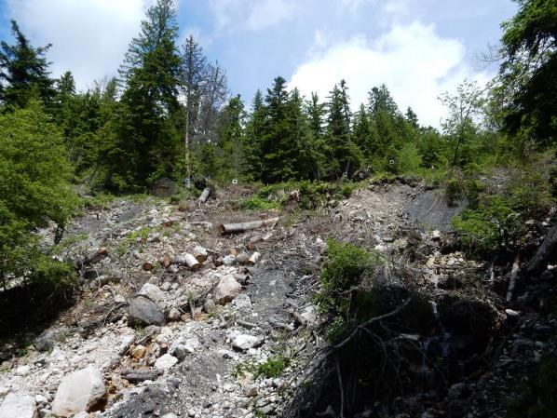
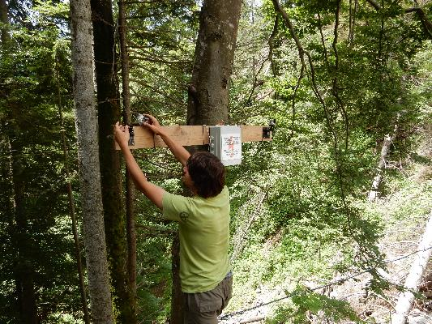
Dosedanje raziskave ~ projekt RECALL
2015–2017: evropski projekt RECALL (http://www.recallproject.eu/), sofinanciran s strani Direktorata Evropske komisije za humanitarno pomoč in civilno zaščite in GeoZS-ja
decembra 2015 - ustanovljena lokalna kooperativna skupina z namenom vzpostavitve učinkovite komunikacije med strokovnjaki in prebivalci, ki živijo v vplivnem območju plazljivega območja Potoška planina.
V okviru projekta RECALL je bil nameščen tudi avtomatiziran sistem za opazovanje PMP, ki je bil nameščen v skrajnem spodnjem delu plazu Potoška planina.

Slide 15
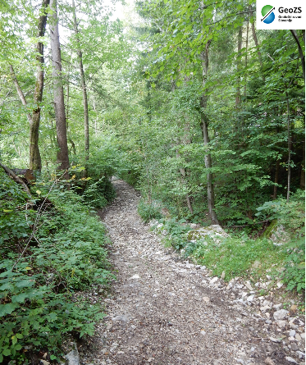
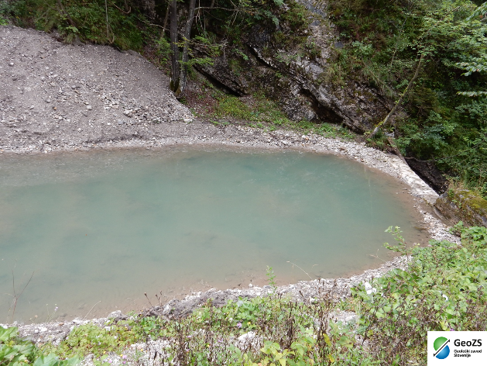
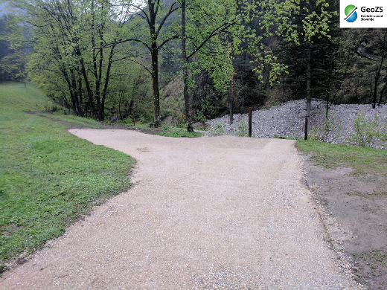
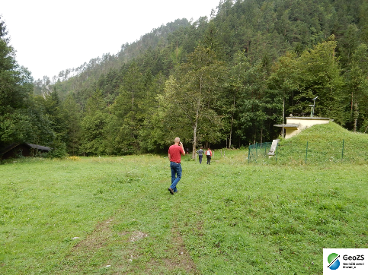
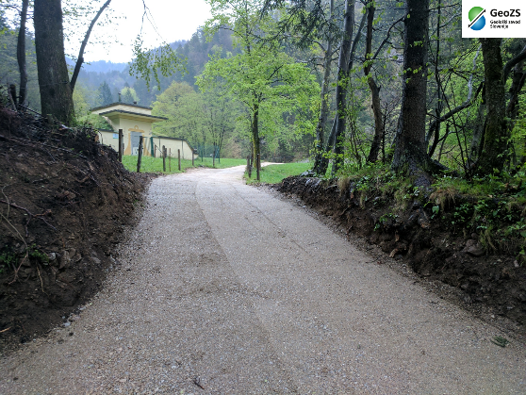
Dosedanje raziskave ~ projekt RECALL - zaključki
razširitev dostopne ceste do druge hudourniške zaplavne pregrade nad vasjo Koroška Bela (gledano vzvodno), kar bo omogočilo njeno redno vzdrževanje, praznjenje in preprečevanje zaprojevanja struge potoka Bele skozi vas, ter ureditev hudournika ob omenjeni cesti, ki prav tako negativno vpliva na ogroženost Koroške Bele pred visokimi vodami.
Izvedba razširitve dostopa do hudourniške pregrade je bila sofinancirana s strani GeoZS (projekta RECALL), Občine Jesenice in komunalnega podjetja Jeko-In d.o.o.

Slide 16
Dosedanje aktivnosti – plaz Čikla
Po podatkih civilne zaščite in prebivalcev Koroške bele se je plaz Čikla po obilnejšem deževju med 26. in 28. 4. 2017 začel intenzivneje premikati.
11. 5. 2017 je ekipa GeoZS ja opravila terenski ogled, na podlagi katerega so pripravili poročilo in strokovno mnenje.
Ugotovitev:
Ugotavljamo da se plaz intenzivno premika. Premike pričakujemo tudi v prihodnosti, zlasti ob intenzivnejšem deževju. Plaz trenutno direktno ne ogroža naselja. Ker bi ob danih izrazito neugodnih naravnih okoliščinah (izjemne padavine, velika količina snega, močnejši potres ali ob kombinaciji naštetega) plaz lahko segel dlje proti naselju, svetujemo opazovanje plazu. Zlasti med in po deževju. Za natančnejšo oceno nevarnosti pa bi morali izvesti podrobno geološko kartiranje celotnega zaledja potoka Bela ter njenih pritokov.

Slide 17
Trenutne aktivnosti – naloga MOP
21. 8. 2017 – podpisana pogodba:
»Izvedba najnujnejših inženirskogeoloških, hidrogeoloških, geofizikalnih in geomehanskih ter geodetskih raziskav za ugotovitev objektivne stopnje tveganja za prebivalstvo zaradi masnih premikov na območju Potoške planine in izdelavi strokovnih podlag s predlogi zaščitnih ukrepov«
Naročnik: Ministrstvo za okolje in prostor (Sektor za zmanjševanje posledic naravnih nesreč)
Izvajalec: Geološki zavod Slovenije
Rok za izvedbo: 30. 11. 2017
Vrednost raziskav : 141.280,00 € brez DDV-ja

Slide 18
Naloga MOP – program najnujnejših raziskav
Podrobno tektonsko-geomorfološko in inženirskogeološko kartiranje širšega zaledja Koroške Bele
→ Izdelane bodo tematske karte z označenimi labilnimi območji, stabilnimi območji, izvornimi območji plazov, potencialnimi območji odlaganja itd.
Izvedba geomehanskih in hidrogeoloških raziskav:
Izvedba 7 geomehanskih vrtin: 2 inklinometra (meritev premikov), 2 piezometra (meritve nivoja podzemne vode)
Geofizikalne meritve in interpretacija

Slide 19
Naloga MOP – cilji in namen raziskav
Terenska ocena (študija) razmer v celotnem zaledju Koroške Bele
Globinske raziskave na potencialnih izvornih območjih plazenja s katerimi se bodo pridobili podatki o globini plazov, dinamiki premikanja in dinamiki pretakanja podzemne vode
Inženirskogeološka, geomorfološka in geofizikalna interpretacija rezultatov raziskav in izdelava inženirsko-geoloških tematskih kart in profilov
Ocena volumna pobočnih masnih premikov
Ocena izpostavljenosti in nevarnosti za spodaj ležeče naselje Koroška Bela z uporabo matematičnega modeliranja
Izdelava strokovnih podlag in predlogi zaščitnih ukrepov

Slide 20
Predlagane usmeritve in aktivnosti v prihodnje
Zavedajoč se dejstva, da danes na vplivnem območju plazljivega območja, tj. v naselju Koroška Bela živi približno 2.200 ljudi, se kaže tudi nuja po prepoznavanju in spremljanju pobočnih masnih premikov z vidika preventivnega obvladovanja.
V ta namen bi bilo potrebno nadaljevati z meritvami, ki jih bo omogočal vzpostavljen sistem za opazovanje (redni terenski ogledi, inklinometri, piezometri, itd.).
Na podlagi pridobljenih raziskav še nadgraditi sistem za opazovanje s katerim bi se izvajala periodična in sistematična opazovanja, ki bi omogočala pridobivanje podatkov o spremembah na površju in v plazu.
Sistem za opazovanje bi lahko predstavljal podlago za preventivno obvladovanje in delovanje sistemov za zgodnje opozarjanje ter za načrtovanje trajnih zaščitnih ukrepov pred pobočnimi masnimi premiki.

Slide 21
HVALA ZA POZORNOST!

